Slide 1
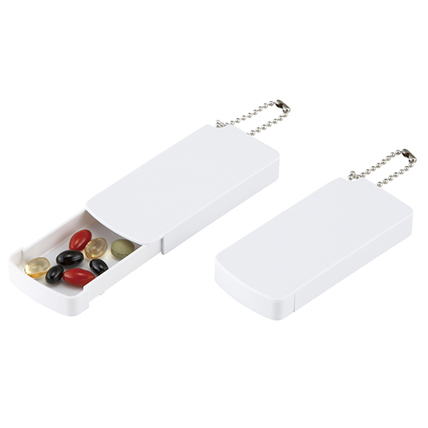
【提案書】
スライド式ピルケース
特徴
持ち運びに便利なポケットサイズな上、スライド式で便利なピルケースです。シンプルな形状のためオリジナル名入れがよく映えて訴求効果も抜群！ノベルティグッズ用などとして人気です。
納期
納期スペース
仕様
素材：ABS樹脂
サイズ：90×40×12mm
包装：ポリ袋入
生産国：日本
お見積
お見積りスペース

